Slide 1
Автомобиль | Велосипед | Правила дорожного движения для велосипедов | Разное
5 | 5 | 5 | 5
10 | 10 | 10 | 10
15 | 15 | 15 | 15

Slide 2
Почему в машине подголовник?

Slide 3
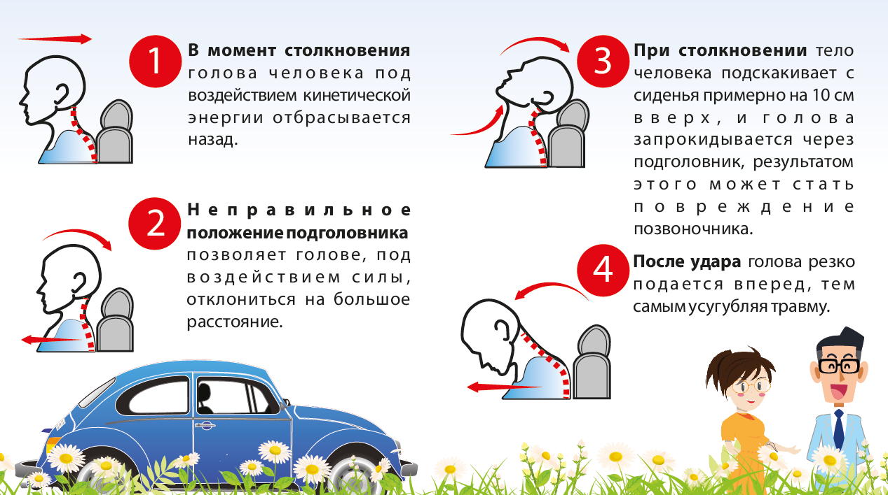

Правильно отрегулированный подголовник защищает от травм при лобовых или задних столкновениях.
Верхний край подголовника должен находиться на уровне макушки или чуть выше.
Правильное расстояние между подголовником и затылком – 2...5 см.
Чем больше пространства для движений головы вперед-назад, тем серьезней травмы.
Notes:
Рекомендация: на время поездки следует снять все заколки и украшения для волос, расположенные между головой и подголовником, т.к. при столкновении они могут травмировать голову.

Slide 4
Если автомобиль движется со скоростью 50 км/ч и происходит столкновение, сила, действующая в транспортном средстве на не пристегнутого ремнями безопасности человека, сравнима с падением...
1) с 2-го этажа? 2) с 4-го этажа?
3) с 6-го этажа?
Notes:
jõud_kg = (0.5 * kaal_kg * (kiirus_kmh / 3.6)^2 / (0.3))/9.8
0.3 on seal vahemaa mis läbitakse (meetrites) ehk siis antud juhul liigub inimene 30cm avarii käigus.

Slide 5


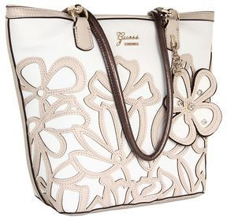
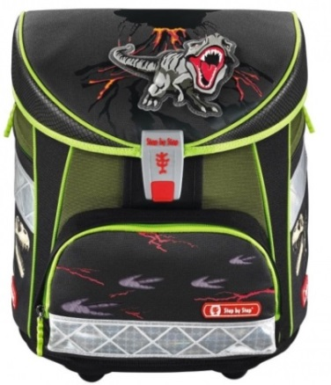
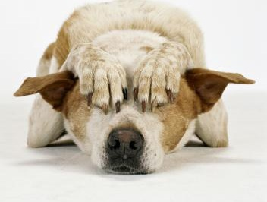
При столкновении на скорости 50 км/ч на не пристегнутого ремнями безопасности человека действует сила, сравнимая с падением
с 4-го этажа

Slide 6
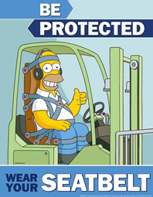
Назови не менее 3 важных правил,
которые нужно соблюдать,
пристегиваясь ремнем безопасности.

Slide 7
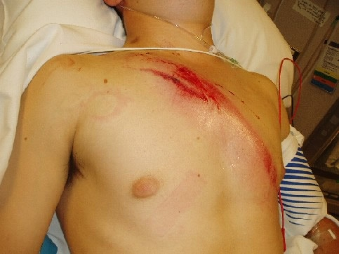
В случае толстой куртки застегиваю ремень под курткой
2) Ремень безопасности должен пересекать плечо и бедра
3) Подтягиваю ремень безопасности
4) Проверяю, не перекручен ли ремень
Нужно ли пристегиваться ремнем
в школьном автобусе?
В транспортных средствах, оборудованных ремнями безопасности, пассажиры во время поездки должны быть надлежащим образом пристегнуты ремнями безопасности.
Закон о дорожном движении, статья 30
Notes:
Пользование РЕМНЕМ БЕЗОПАСНОСТИ
Ремень безопасности пересекает тело в двух местах. Его верхняя часть проходит по диагонали от плеча до таза, а нижняя – через таз и верхнюю часть бедер поперек тела. Эти области тела лучше всего противостоят ударам.
Садясь в автомобиль, расстегни верхнюю одежду (например, толстую куртку) и пристегни ремень так, чтобы между телом и ремнем не было толстой одежды.
Подтяни ремень, проходящий через грудь. Провисший или пропущенный подмышкой ремень безопасности не удержит тебя на месте, ты выскользнешь из-под него и даже можешь выпасть из автомобиля.
Следи за тем, чтобы ремень безопасности пересекал ключицу, а не шею или не сползал с плеча, и проходил по мышцам бедер, а не по животу. Пересекающий живот ремень безопасности сжимает внутренние органы и может вызвать дополнительные опасные для жизни травмы.
Ни в коем случае нельзя пропускать ремень безопасности под одним или обоими бедрами.
Перед долгой поездкой сходи в туалет, поскольку при столкновении полный мочевой пузырь может лопнуть под давлением ремня.

Slide 8
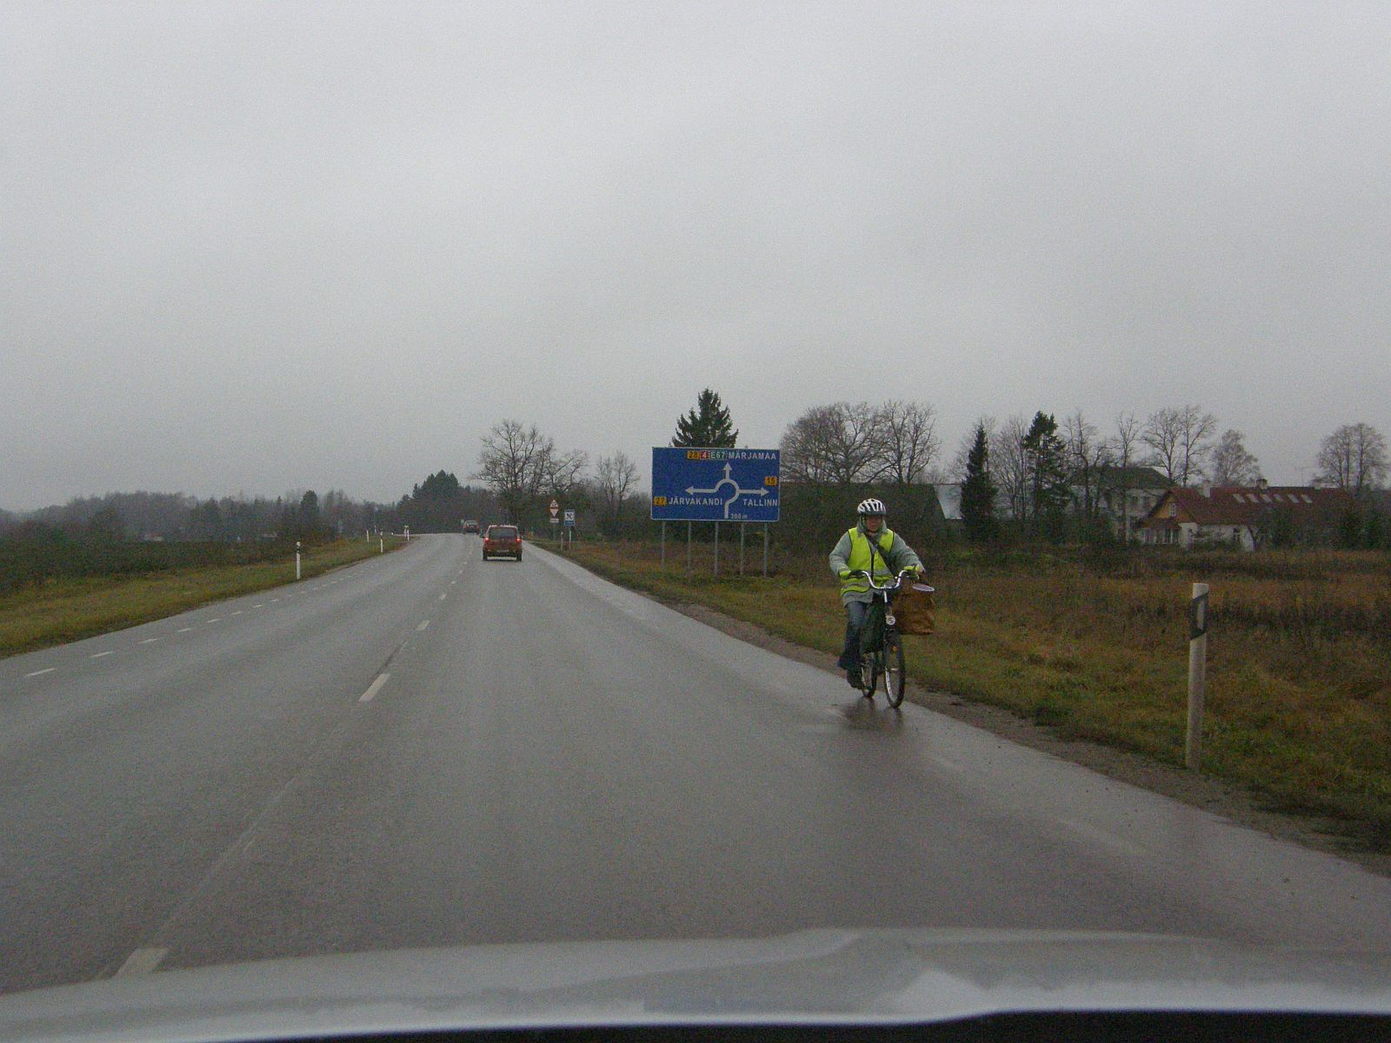
Что на снимке неправильно?

Slide 9
На велосипеде и мини-мопеде можно передвигаться по велосипедным полосам, велосипедным дорожкам либо по проезжей части как можно ближе к ее правому краю, за исключением тех случаев, когда совершается левый поворот или разворот.
Закон о дорожном движении, статья 31 «Расположение пешеходов на дороге», часть 2
Велосипедист едет не по той стороне дороги!
Велосипед – это транспортное средство.
По какой стороне он должен двигаться, если будет толкать велосипед?
Пешеходы, толкающие велосипед, электрический самобалансирующийся самокат, мини-мопед, мопед или мотоцикл, должны двигаться только по краю проезжей части попутного направления, по возможности за пределами проезжей части.
Закон о дорожном движении, статья 22 «Расположение пешеходов на дороге», часть 5

Slide 10
Что входит в список
обязательного снаряжения
велосипедиста и велосипеда?

Slide 11
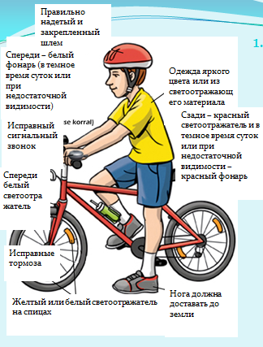
Что входит в список рекомендуемого снаряжения велосипедиста и велосипеда?
Велосипедный шлем (обязателен до 16 лет)
Жилет-отражатель; перчатки
с отражателями; средства защиты.
В каком магазине нельзя покупать шлем?
В секонд-хэнде!
Не покупайте подержанный шлем, ты ведь не знаешь, не был ли он поврежден в аварии (микротрещины). Береги шлем от падений!

Slide 12
Как правильно надеть велосипедный шлем?
Назови не менее 3 важных правил для этого действия.

Slide 13

На шлеме должна быть маркировка: CE EN 1078.
Шлем не должен болтаться на голове, закрывать обзор или давить на затылок.
Не надевай под шлем головной убор с козырьком и не делай прическу
«конский хвост». И то, и другое смещает шлем, в результате чего защита не
гарантирована.
Слишком маленький или слишком большой шлем не защитит от ушиба при падении.
Не покупай подержанный шлем, ты ведь не знаешь, не был ли он поврежден
в аварии (микротрещины). Береги шлем от падений!
Шлем должен сидеть ровно и быть надлежащим образом закреплен.

Slide 14
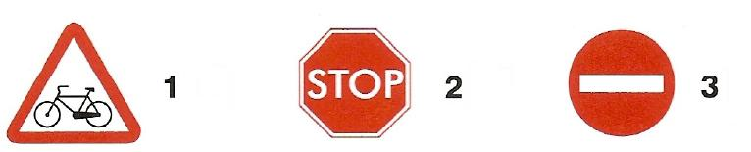
Какой дорожный знак запрещает проезд на велосипеде?

Slide 15
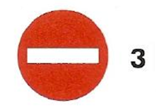
Знак номер 3– запрет на въезд

Slide 16
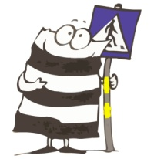
Может ли велосипедист
пересечь проезжую часть
на велосипеде по пешеходному переходу?

Slide 17
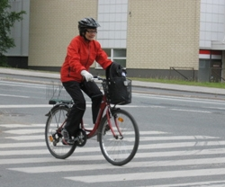
Можно, если нет автомобилей.
При пересечении дороги
по «зебре» на велосипеде, у велосипедиста нет преимущества перед автомобилем!
ЗоДД, статья 2 п. 100
Велосипеду принадлежит преимущество только в том случае, если он пересекает дорогу, на которую поворачивает
автомобиль.

Slide 18
Как велосипедист должен выполнять левый поворот на перекрестке?

Slide 19
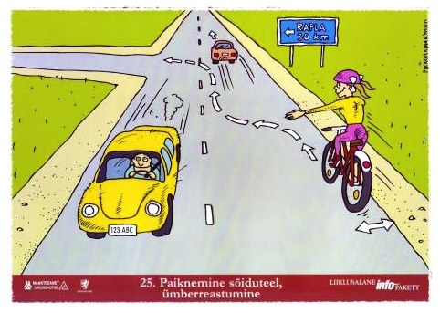
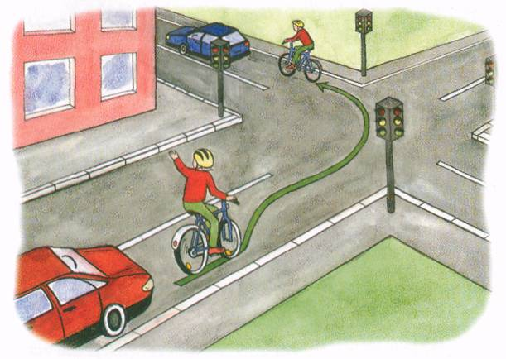
Для правильного позиционирования, подъезжая к перекрестку, показываю сигнал левого поворота (вытягиваю в сторону левую руку или вытягиваю в сторону и сгибаю в локте под прямым углом вверх правую руку).
Оглядываюсь через плечо, проверяю безопасность своего маневра и только после этого подъезжаю к разделительной линии.
На перекрестке показываю сигнал левого поворота, проверяю безопасность поворота и совершаю маневр.

Slide 20
На каком расстоянии водитель, двигаясь в темное время суток с включенным ближним светом фар, замечает пешехода в темной одежде и без светоотражателя?

Slide 21
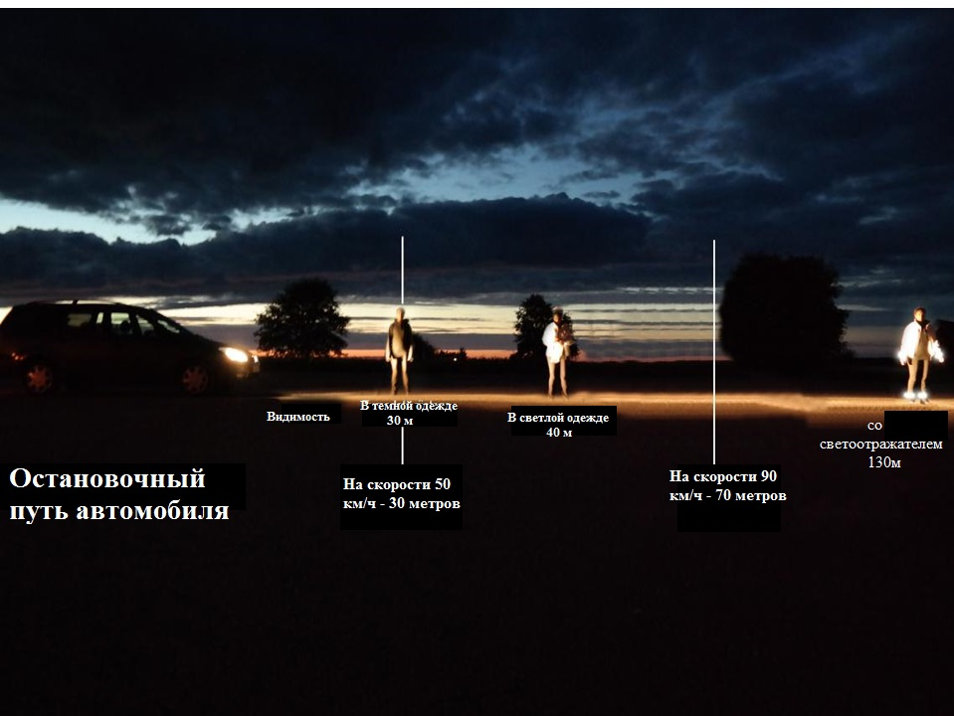
30 м
Как водитель автомобиля увидит меня
в темноте?

Slide 22
Каков остановочный путь автомобиля на сухой дороге
на скорости 50 км/ч?
(Время реакции 1 секунда)
5-10 м b) 15-20 м
c) 25-30 м d) 35-40 м

Slide 23
Длина остановочного пути :
50 км/ч 60 км/ч
На сухой дороге 28 м 37 м
На мокрой дороге 38 м 51 м
На заснеженной дороге 62 м 86 м
25-30 метров!
На нерегулируемом пешеходном переходе пешеходы должны перед пересечением проезжей части оценить расстояние до приближающихся транспортных средств и скорость их движения, дать водителям возможность плавно снизить скорость или остановиться, а также убедиться, что водители их заметили и пересечение дороги будет безопасным.
Закон о дорожном движении, статья 25 «Требования при пересечении
проезжей части», часть 7

Slide 24
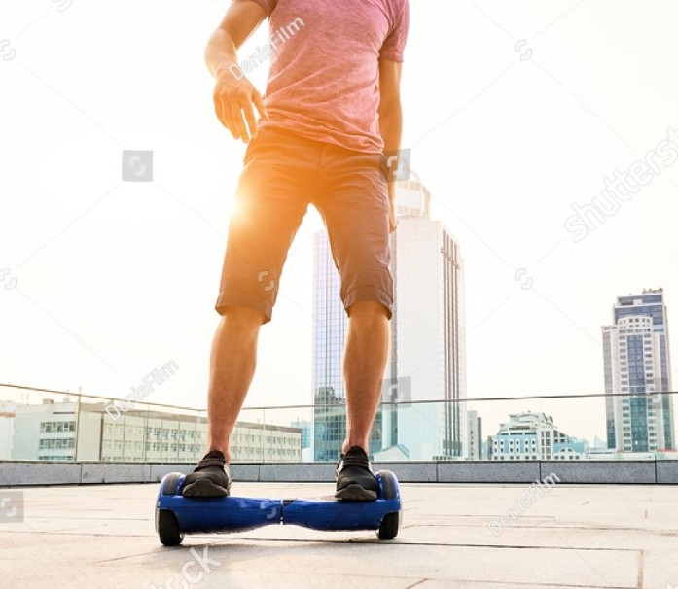
Нужно ли ребенку
в возрасте 14 лет надевать шлем при езде на гироскутере?

Slide 25
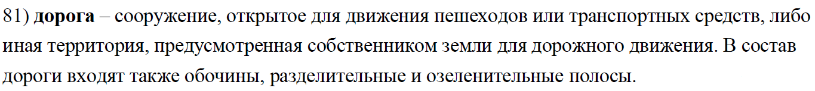
Да, нужно надевать шлем!
При езде по дороге на велосипеде, гироскутере (электрическом самобалансирующемся само-кате) и мини-мопеде управляющий им водитель в возрасте до 16 лет должен быть в застегнутом велосипедном шлеме.
Статья 31 Закона о дорожном движении

